Slide 1
オブジェクト指向２
©Eaner-SOFT

Slide 2
索引
・継承
・多態性
・Object（hashcode tostring)
・ジェネリック（総称型）
・インタフェース
・ボクシング、アンボクシング

Slide 3
継承（inheritance)
基本知識復習
・extends
・親クラス、子クラス
・override
・アクセス修飾子
・継承方式
クラスの単一継承
IF多継承（java8における考え方）

Slide 4
継承（inheritance)
基本知識復習
・子クラス
質問：親クラスを継承して、子クラスのインスタンス生成時、親クラスのメンバー変数がどうやって初期化される？
答え：super.親クラスのコンストラクタ
注意点：
①子クラスのインスタンス生成時、親クラスのコンストラクタ（引数なし）→子クラスのコンストラクトの順に実行される
②重要
親クラスに引数あるコンストラクタしかない場合、親クラスに引数なしコンストラクタ作成しそこから引数ありコンストラクタを呼び出すか、子クラスからsuper(引数）を明示的に呼び出す

Slide 5
継承（inheritance)
オブジェクト指向として考え方
・継承の本質
重要度★★★★★
機能受け継ぎではなく、インタフェースです。
継承の本質は、交換可能なパーツを作成するために共通点を「規格」としてまとめ上げられるインターフェイスです。

Slide 6
継承（inheritance)
基本知識復習
・継承するときのアクセス修飾子
下記の利用場面で、何の修飾子でいいですか？
① 親クラス内部しか使いたい関数
② 子クラスに強制的にオーバーライドさせる関数
③ 子クラスに利用させたい関数

Slide 7
継承（inheritance)
オブジェクト指向として考え方
・継承の本質
この本質を理解しないと、親クラスは子クラスの共通クラスになってしまう。
実際意味ない神クラスになってします。

Slide 8
継承（inheritance)
オブジェクト指向として考え方
・継承の目的
組み合わせることで、大量クラスの作成がいりません。
現実としては、機能受け継ぎがあるが、それは開発効率上げるためである。

Slide 9
継承（inheritance)
オブジェクト指向として考え方
・スーパクラス
実態の無い、ただの概念
抽象
例：動物とは？具象ないですね！

Slide 10
継承（inheritance)
設計指針
・共通的な変数及び関数を親クラスに定義
・is-a関係
・子クラスに対して、親クラス公開するすべてのメソッド意義ある
・オーバーライドするとき、元の行為を変えるとダメ

Slide 11
多態性（ポリモーフィズム）
多態性とは
ポリモーフィズムとは、「メッセージの送信側とメッセージの受信側が動的に決まる」というオブジェクト指向プログラミング言語が持つ性質のことである。
ポリモーフィズムは、オブジェクト指向設計の原則である「機能と実装の分離」を実現するために欠かせない機能で、オブジェクトを呼び出す側が意識しなくても実行時の条件に合った適切なメソッドが実行できる。
ポリモーフィズムは、継承を利用しているため、オーバーライドと同様な機能に見えるが、ポリモーフィズムの場合は機能が置き換わるのではなく、同一名称メソッドであるが振る舞いは異なるメソッドとして働く。
－IT用語辞典より https://www.weblio.jp/content/%E5%A4%9A%E6%85%8B%E6%80%A7

Slide 12
多態性（ポリモーフィズム）
多態性の本質
・IFに対するプログラミング
・抽象に対するプログラミングできる

Slide 13
多態性（ポリモーフィズム）
【思想】プログラミングのあるべき姿を考えましょう？
・抽象PG＋具象PG
抽象PG後の具象PGは多態性という
・レイヤ
高いレイヤ→低いレイヤ 依存する
低いレイヤ→高いレイヤ 依存しない

Slide 14
多態性（ポリモーフィズム）
抽象プログラミング
・抽象PG＋具象PG
抽象PG後の具象PGは多態性の本当の意味合い
・レイヤ
高いレイヤ→低いレイヤ 依存する
低いレイヤ→高いレイヤ 依存しない

Slide 15
多態性（ポリモーフィズム）
抽象プログラミング
・抽象時newやめるべき
ただし、抽象PGにはインスタンス作成したい場合は、どうする？
Factoryの登場
IF ** = Factory.CREATE（）
・SpringなどのフレームワークのDIを考えると明白

Slide 16
オブジェクト（Object）
代表的な三つメソッド
・hashcode
・EQUALS
・TOSTRING

Slide 17
オブジェクト（Object）
HASHCODE
・ハッシュ値とは
ハッシュ法において、ハッシュ関数により計算された値のこと。ハッシュ値を利用することで、データを探索する際の時間を短縮することできる。
- ASCII.jpデジタル用語辞典の解説より
https://kotobank.jp/word/%E3%83%8F%E3%83%83%E3%82%B7%E3%83%A5%E5%80%A4-7398

Slide 18
オブジェクト（Object）
HASHCODE
・インスタンス識別として
・ハッシュー値の計算方法
・プリミティブ型
ラッパクラスのhashcode
・参照型
hashcode方法
※lombokなどのツールを利用することで簡単に計算できる

Slide 19
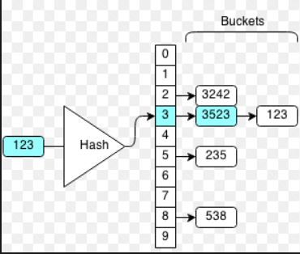
オブジェクト（Object）
HASHCODE
・JAVAでの活用
・HASHMAP
・HASHSET
イメージ

Slide 20
オブジェクト（Object）
EQUALS
・==との違い
・注意点
null例外発生の予防方法
xxx.equals(“111”)→”111”.equals(xxx9

Slide 21
オブジェクト（Object）
EQUALS
・HASHCODEとの関係（ルール）
重要★★★
①equalsはTRUEであれば、違うインスタンスでもhashcode値が同じ
②equals判断で利用しているフィールドが変えなければ、hashcodeも変わらない

Slide 22
オブジェクト（Object）
tostring
・override
・system.out.println

Slide 23
ジェネリック（総称型）
クラス総称型
・仮型引数
T, E

Slide 24
ジェネリック（総称型）
メソッド総称型
・書き方
<t> T method(T xxx)
・明示的な引数型指定必要ない（明示的に指定も可能）
String xx = method(xx) String s = <STRING>method(XX)
・同じT対して、異なるインスタンスを指定すると、共通スーパークラスはTになる
(int)a, (long)b →number
(String)a, (long)B →object

Slide 25
ジェネリック（総称型）
メソッド総称型
・コンストラクタ総称型
<T> cons（T arg）

Slide 26
ジェネリック（総称型）
型引数できないこと
・NEWできない
・INSTANCEOF できない
・STATIC的なメンバーできない
→もしできるとしたら XX.gET(STRING) XX.SET(INT)
・.classできない
genericをコンパイルすると、型引数はobjectに置き換える
object.class意味ないから

Slide 27
ジェネリック（総称型）
未加工型
・List<？>
・制限付きパラメータ
extends ワイルドカード ？
? Extends ~
? SUPER ~

Slide 28
ジェネリック（総称型）
ワイルドカード
いずれかのクラスである。
LIST<? Extends NUMBER> LIST = new ARRAYLIST<Integer>
↑ここで決まる
list.add<Long> →NGになる

Slide 29
インタフェース
ルール
・インスタンスできない
・すべてオーバライド必要
・抽象メソッドである

Slide 30
インタフェース
Java8における
・defaultメソッド

Slide 31
インタフェース
抽象クラスとの違い
・多重継承
・ロジック処理もつ

Slide 32
ボクシング、アンボクシング
用途
・コレクションに置く
コレクションに格納できる対象が参照型のみ

Slide 33
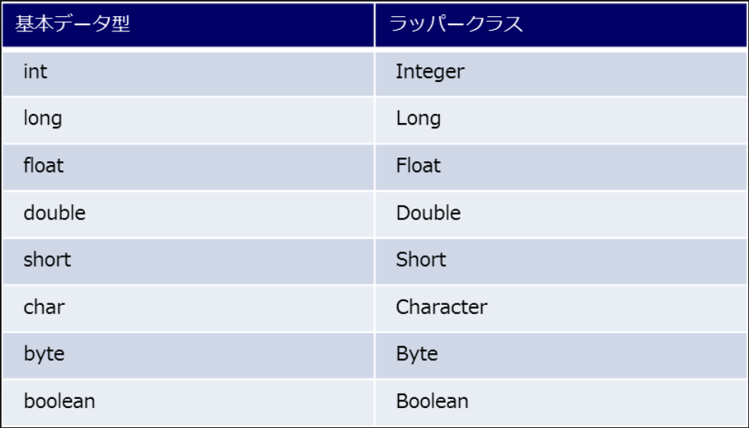
ボクシング、アンボクシング
プリミティブとラッパー一覧

Slide 34
ボクシング、アンボクシング
注意点
・null可能性
・性能

